Slide 1
Premye etap konstriksyon an (TKLA I)
 | Bureau de Coopération Suisse en Haïti
Pwojè PARHAFS

Slide 2
Pwogram
 | Bureau de Coopération Suisse en Haïti
Chwa atizan
Pèman atizan
Sekirite sou chantye a
Fondasyon
Osati an bwa
Wòl fanmi an sou chantye a
Rapèl
Videyo (Fondasyon+Osati)

Slide 3
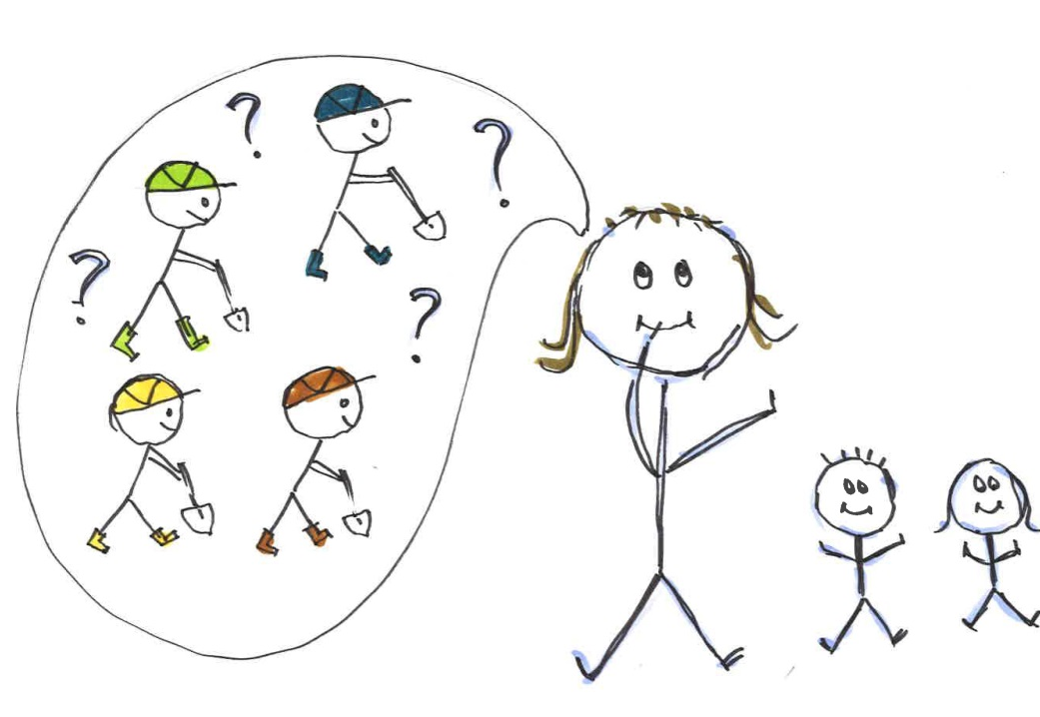
Chwa atizan
 | Bureau de Coopération Suisse en Haïti
Se Fanmi an kap chwazi bòs yo (mason, chapant) nan lis bòs Koperasyon Swis bay fomasyon sou TKLA

Slide 4
Pèman atizan
 | Bureau de Coopération Suisse en Haïti
Koperasyon an ap siyen kontra ak bòs fanmi an chwazi yo
Fanmi an ap siyen pou valide chwa bòs yo
Koperasyon an ap peye bòs yo

Slide 5
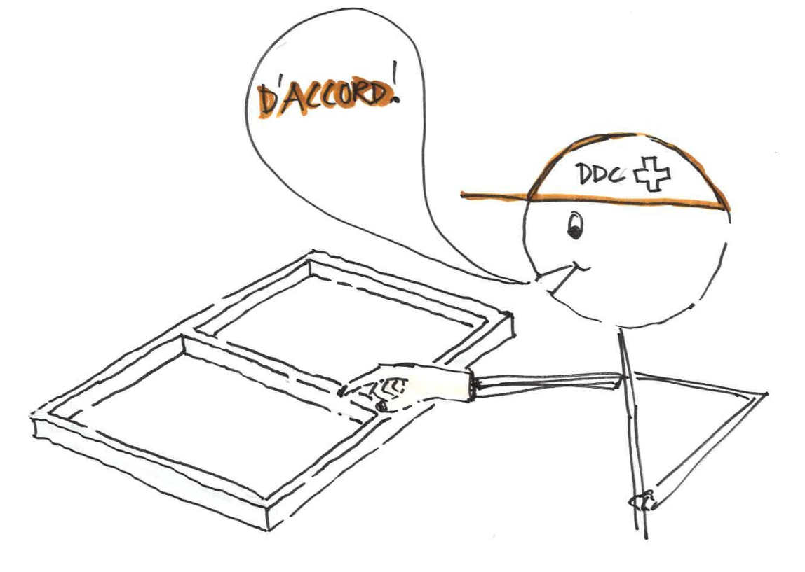
Pèman atizan
 | Bureau de Coopération Suisse en Haïti
Pèman bòs yo ap fèt pa etap
Enjenyè a ap otorize dekèsman pou bòs yo aprè chak etap nan konstriksyon an fini

Slide 6
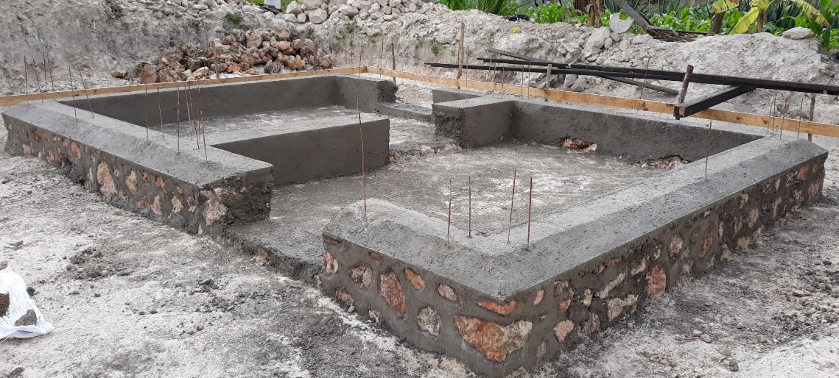
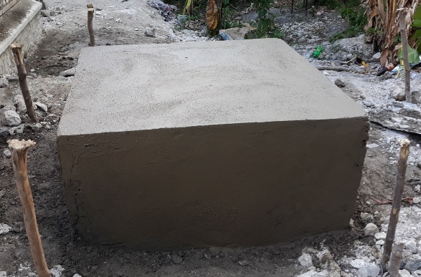
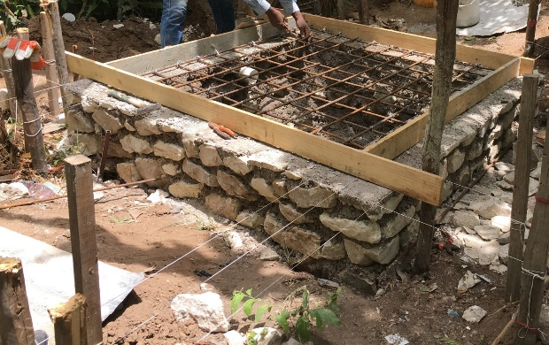
Pèman atizan_Mason
 | Bureau de Coopération Suisse en Haïti
Premye etap
Nan premye etap la se pèman mason yo Koperasyon an ap fè aprè fondasyon yo fin fèt

Slide 7
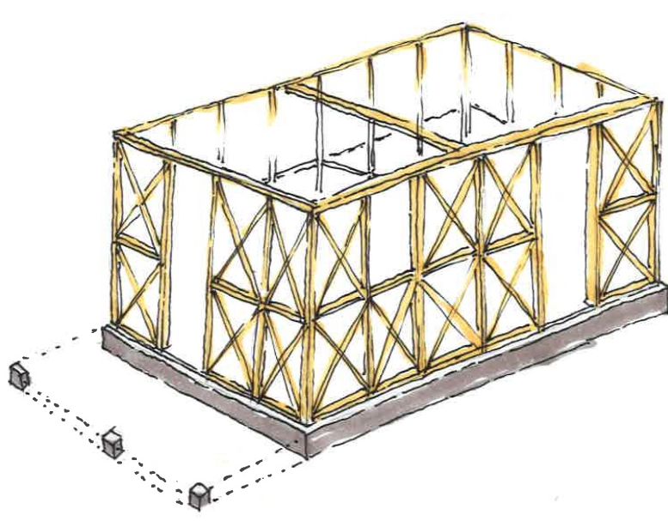
Pèman atizan_Chapant
 | Bureau de Coopération Suisse en Haïti
Dezyèm etap
Nan dezyèm etap la se chapant yo Koperasyon an ap peye aprè osati kay ak latrin yo fin fèt

Slide 8
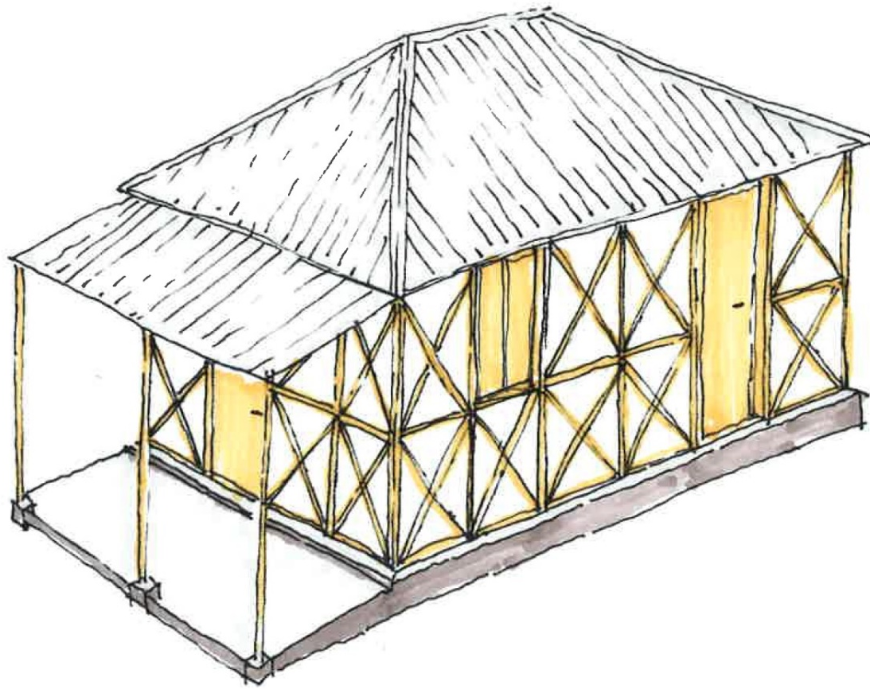
Pèman atizan_Chapant
 | Bureau de Coopération Suisse en Haïti
Twazyèm etap
Nan twazyèm etap la Koperasyon an ap peye bòs chapant yo:
Aprè tèt kay ak latrin yo fini
Pòt ak fenèt yo fin monte

Slide 9
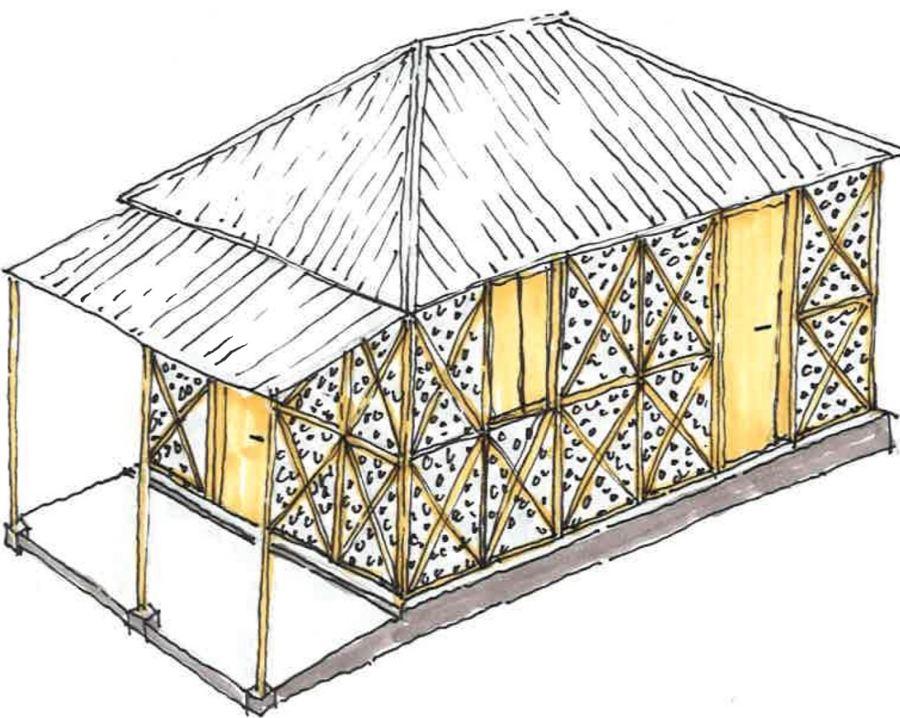
Pèman atizan_Mason
 | Bureau de Coopération Suisse en Haïti
Katriyèm etap
Nan katriyèm etap la Koperasyon an ap peye mason an :
Aprè pano ak jwen yo fin fèt
Aprè enstalasyon sistèm kaptaj dlo lapli a

Slide 10
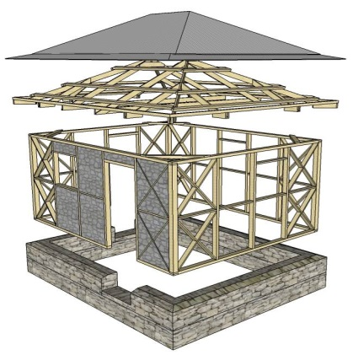
Poukisa TKLA ? (Teknik Konstriksyon Lokal Amelyore)
 | Bureau de Coopération Suisse en Haïti
Li mache ak koutim nou epi li korespon ak mwayen fanmi yo
Fanmi yo ka reparel fasil epi kèk nan materyo li yo kapab resèvi
Li pa koute anpil kòb

Slide 11
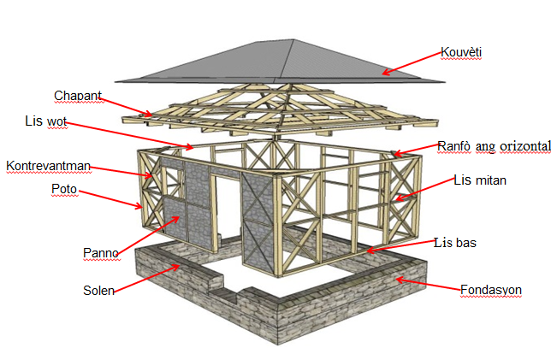
 | Bureau de Coopération Suisse en Haïti
Plan kay la

Slide 12
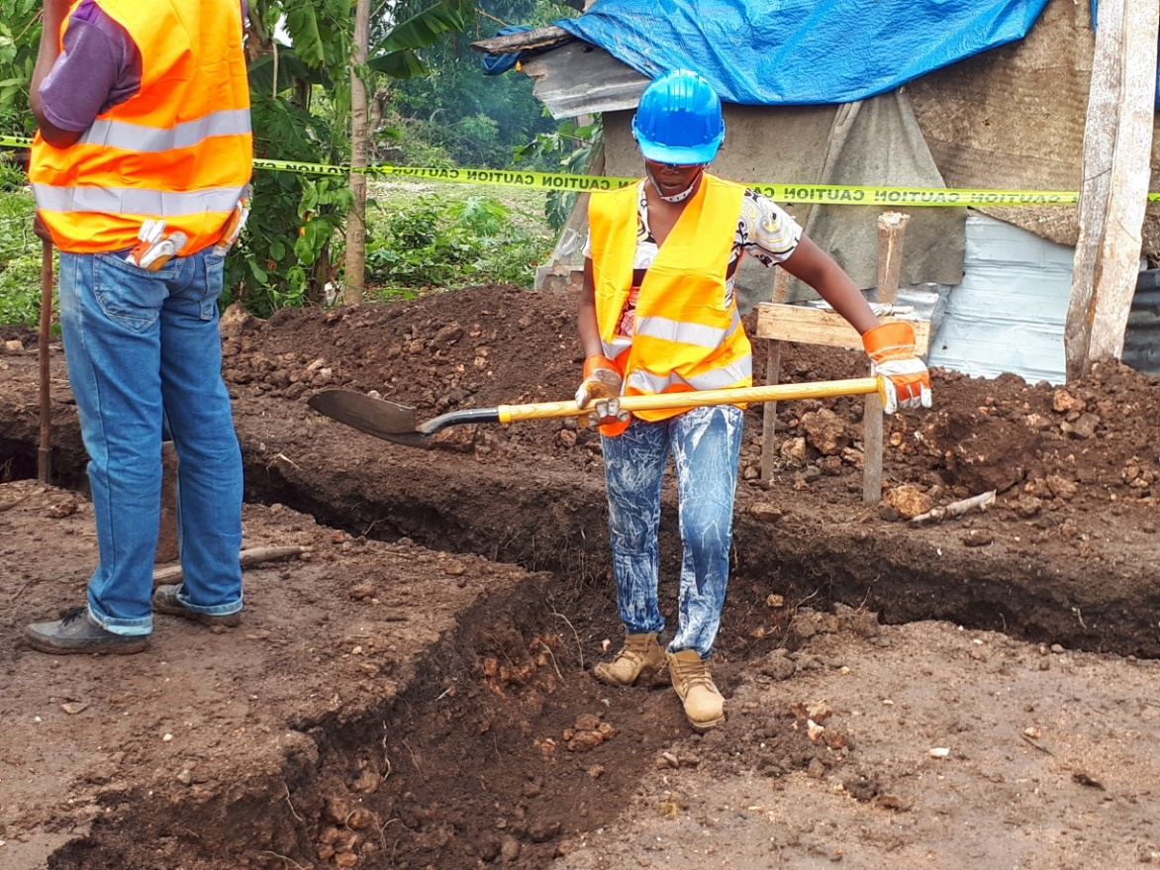
Sekirite sou chantye a
 | Bureau de Coopération Suisse en Haïti
Limite espas travay la
Kouvri tout twou ki poko ap sèvi poun evite malè
Mete ekipman ki fet pou chantye sou nou
Mete lòd nan espas nap travay epi kenbel pwòp

Slide 13
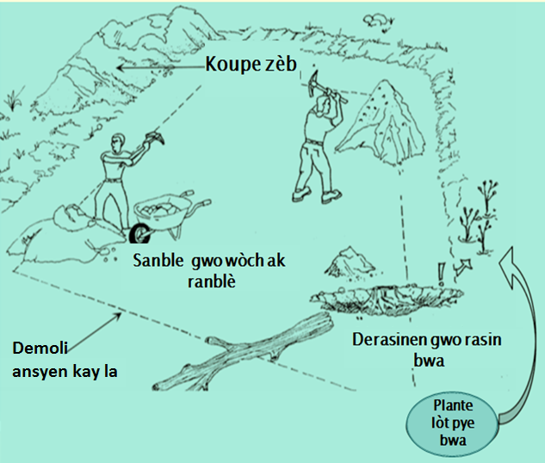
TKLA fondasyon_Tèren
 | Bureau de Coopération Suisse en Haïti
Prepasyon tèren an:
Espas pou kay la fèt la disponib
Li a nivo
Li netwaye
Li sekirize

Slide 14
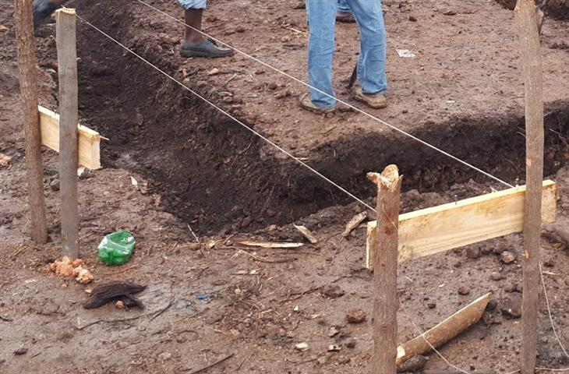
TKLA fondasyon_Fouy
 | Bureau de Coopération Suisse en Haïti
Fouy yo dwe byen dwat epi pwòp
Proteje kòsba (chèz) yo ak fisèl yo, pa deplase yo toutotan enjenyè a pa otorize nou fè sa

Slide 15
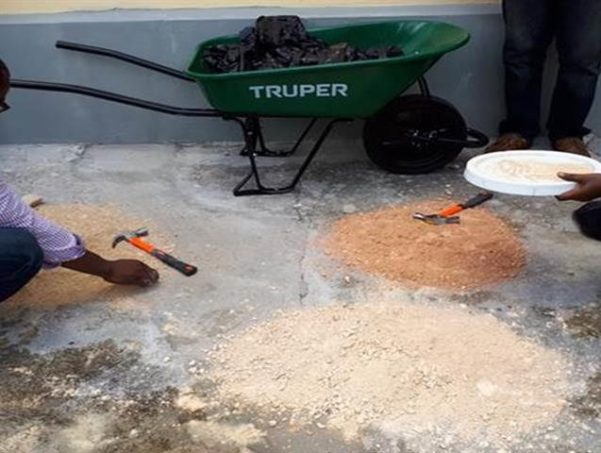
TKLA fondasyon_Melanj
 | Bureau de Coopération Suisse en Haïti
Enjenyè yo ap fè tès sou echantiyon materyo yo pran nan lokalite yo, pou yo ka konnen ki melanj kap bay pi bon rezilta
Se rezilta tès la kap di ki dosaj yo dwe fè

Slide 16
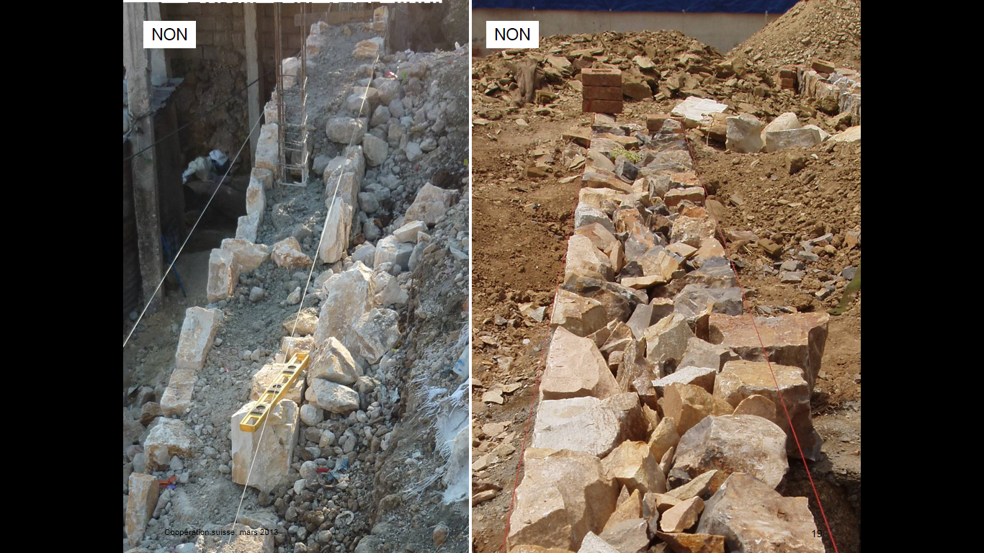
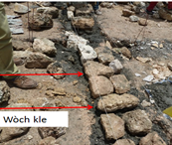
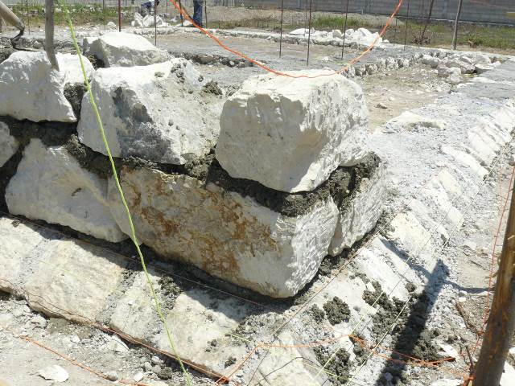
TKLA fondasyon_Poz wòch
 | Bureau de Coopération Suisse en Haïti
Pa dwe gen masonnri 3 fèy
wòch yo dwe poze nan fas ki pi laj la
Dwe gen wòch kle pou mare fondasyon an
Wòch yo dwe mare youn ak lòt sitou nan kwen yo

Slide 17
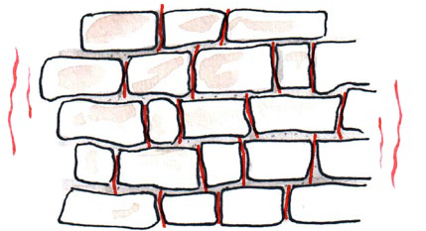
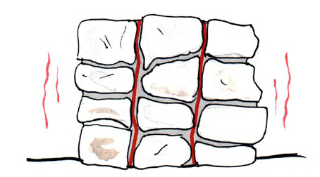
TKLA fondasyon_Jwen
 | Bureau de Coopération Suisse en Haïti
Pa dwe gen jwen file
Fòk jwen wòch yo toujou plen ak mòtye

Slide 18
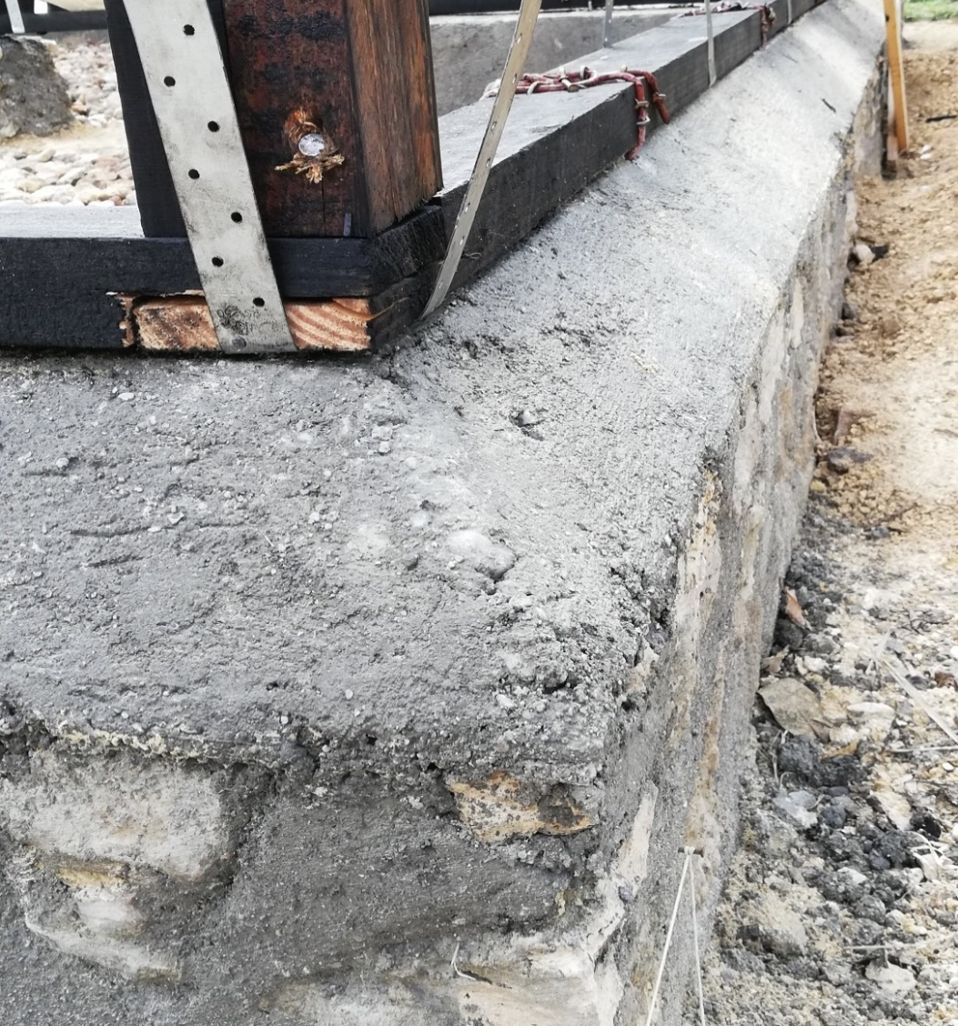
TKLA fondasyon_Solen
 | Bureau de Coopération Suisse en Haïti
Dwe gen solen nan fondasyon an
Solen an dwe gen yon pant pou dlo pa chita anba lis bas la

Slide 19
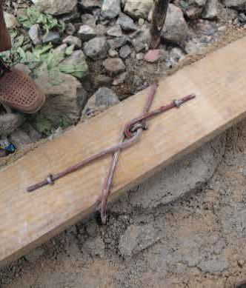
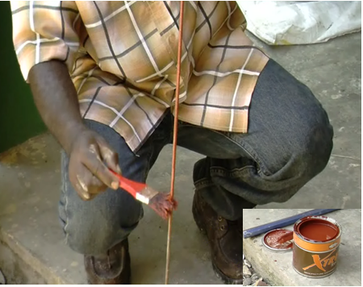
TKLA fondasyon_akwòch
 | Bureau de Coopération Suisse en Haïti
Dwe gen akwòch nan fondasyon an
Akwòch yo dwe trete avèk antirouy avan nou itilize yo
Akwòch yo ap fèt ak fè ¼
Akwòch yo dwe byen tache ak lis bas la

Slide 20
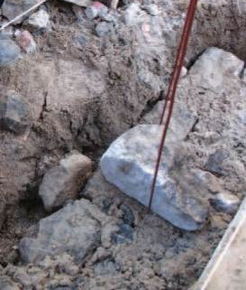
TKLA fondasyon_akwòch
 | Bureau de Coopération Suisse en Haïti
Enpòtans akwòch nan konstriksyon an:
Akwòch la konekte fondasyon an ak lis bas la
Li anpeche osati a deplase sou fondasyon an lè gen siklòn ak goudougoudou

Slide 21
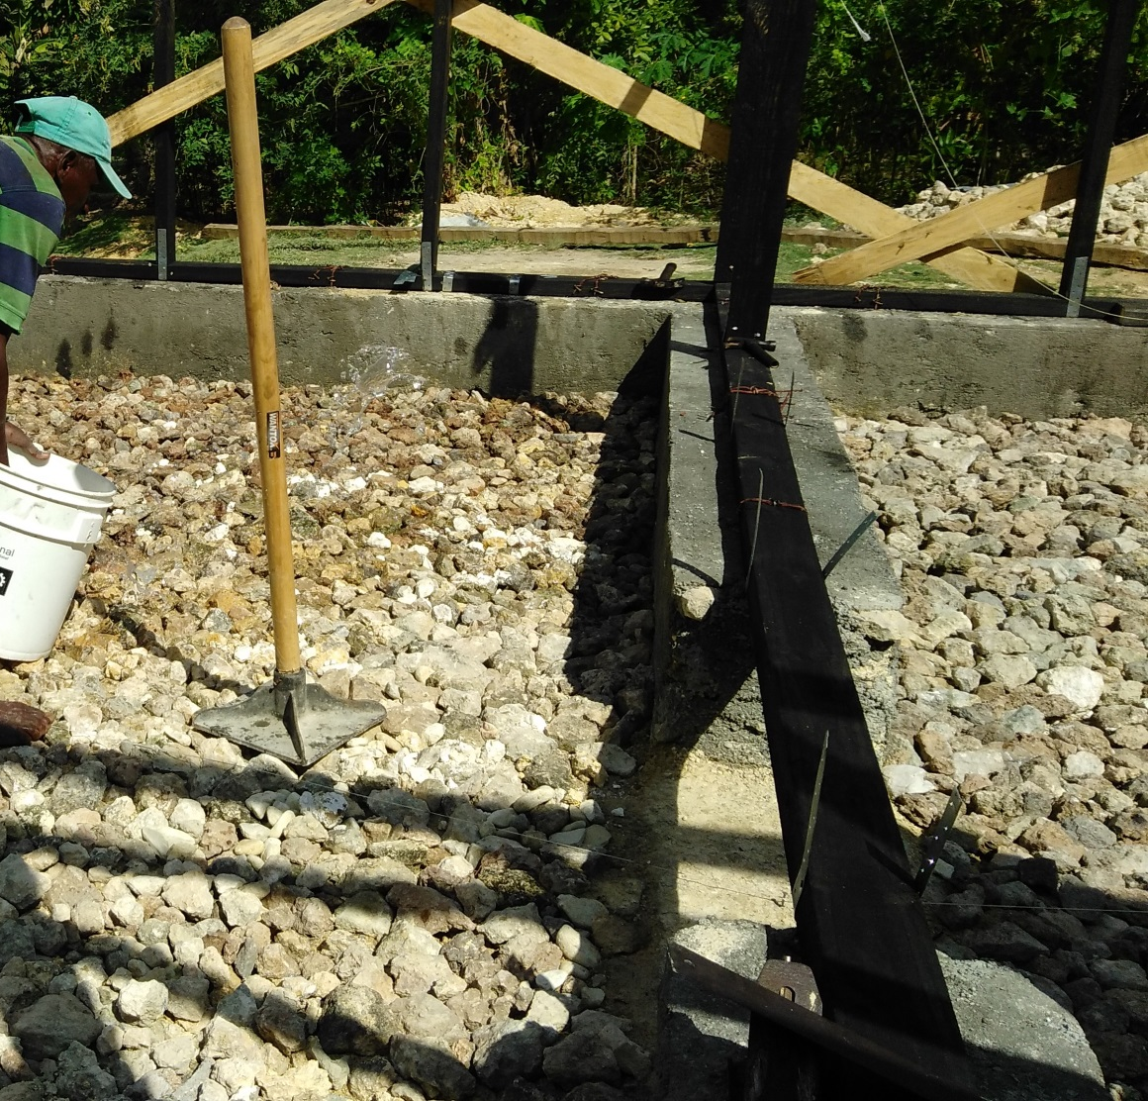
TKLA fondasyon_Ranblè
 | Bureau de Coopération Suisse en Haïti
Se enjenyè a kap di nou ki kalite ranblè lap itilize nan konstriksyon an

Slide 22
TKLA Osati_Tretman bwa
 | Bureau de Coopération Suisse en Haïti
Bwa ki nan osati a ki se eskèlèt kay la dwe trete ak lwil vidanj, zenkromat oubyen lòt prodwi ki fèt pou sa
Nou trete bwa yo pou protejel kont imidite ak tèmit

Slide 23
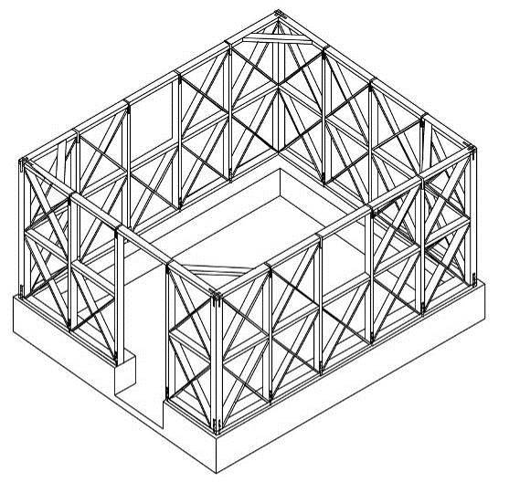
TKLA osati_Lis bas
 | Bureau de Coopération Suisse en Haïti
Kloure estrap anba lis bas la nan anplasman chak poto avan nou depozel sou solen an
Lis bas la dwe byen tache ak poto yo ak estrap

Slide 24
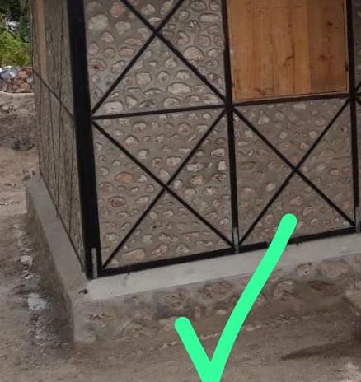
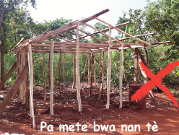
TKLA osati_Poto
 | Bureau de Coopération Suisse en Haïti
Poto yo pa dwe plase nan tè, sa pwoteje yo kont imidite ak tèmit

Slide 25
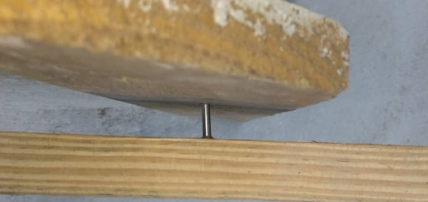
TKLA osati_Poto
 | Bureau de Coopération Suisse en Haïti
Poto yo dwe byen tache ak lis yo
Pa dwe gen espas vid ant 2 bwa ki kloure

Slide 26
TKLA osati_Lis wot
 | Bureau de Coopération Suisse en Haïti
Lis wot la dwe byen tache nan poto yo epi byen kontrevante nan kwen yo

Slide 27
TKLA osati_Lis mitan
 | Bureau de Coopération Suisse en Haïti
Lis mitan an dwe byen tache ak poto yo paskel pèmèt kay la rete estab epi kontrevantman yo fèt pi byen

Slide 28
TKLA osati_ kontrevantman
 | Bureau de Coopération Suisse en Haïti
Kontrevantman yo ogmante rezistans estrikti a kont goudougoudou ak siklòn
Tout panno yo dwe kontrevante ak yon X pou plis rezistans
Pa dwe gen pòt ak fenèt nan panno kwen yo

Slide 29
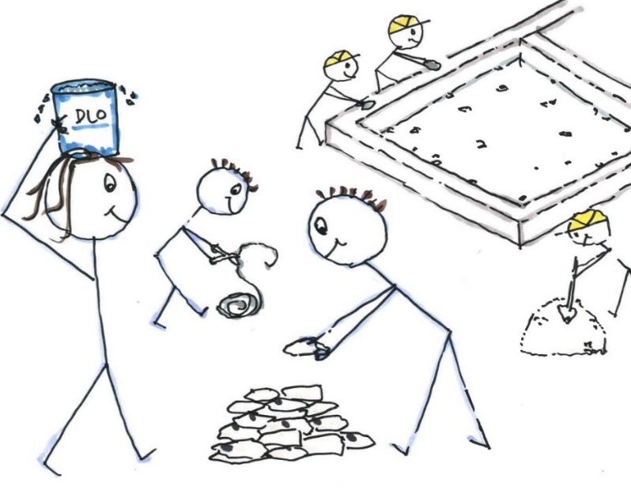
Sonje byen
 | Bureau de Coopération Suisse en Haïti
Li enpòtan anpil pou fanmi an konnen se chantye pal, Koperasyon an vin ba li yon koutmen, li dwe patisipe nan travay kap fèt nan kay la.
Fanmi an dwe mete tout materyo (lokal, non-lokal) yo disponib sou chantye a
Lap bay ranblè sou chantye a
Lap sipòte bòs yo nan travay yo (Kòde fil aligatire, mete Kawotyou nan tèt klou yo, pase lwil vidang sou bwa yo, mete dlo disponib chantye a, lap fouye trou latrin nan)
Lap sekirize chantye a(voye je sou timoun yo)

Slide 30
1. Fòk tèren an pare pou konstriksyon an 2. Se fanmi an ki responsab pou fè fouy yo 3. Fouy yo dwe pwòp epi dwat 4. Masonri an pa dwe gen jwen file 5. Pa dwe gen masonri 3 fèy 6. Dwe gen akwòch nan fondasyon an 7. Bwa yo ak fè yo dwe trete 8. Poto yo pa dwe nan tè 9. Fòk tout bwa yo byen konekte nan osati a 10.Kontrevantman yo dwe an X 11. Enjenyè a ap bay esplikasyon sou teknik pou fè melanj yo 12. Nou dwe sekirize chantye a
 | Bureau de Coopération Suisse en Haïti
RAPÈL

Slide 31
Mèsi anpil!
 | Bureau de Coopération Suisse en Haïti

Slide 32
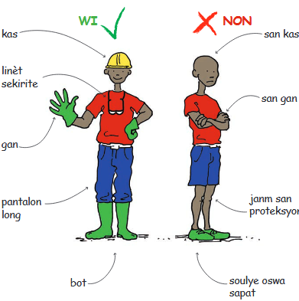
Sekirite sou chantye a
 | Bureau de Coopération Suisse en Haïti

